Slide 1
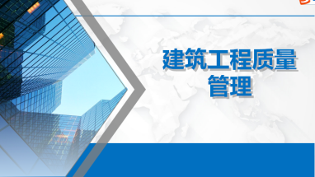
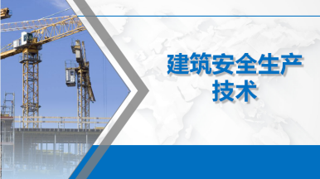
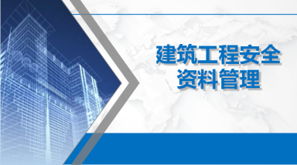
主持单位：

Slide 3
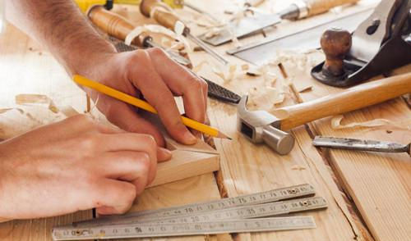
第三章 投影的基本知识

Slide 4
投影及其特性

Slide 5
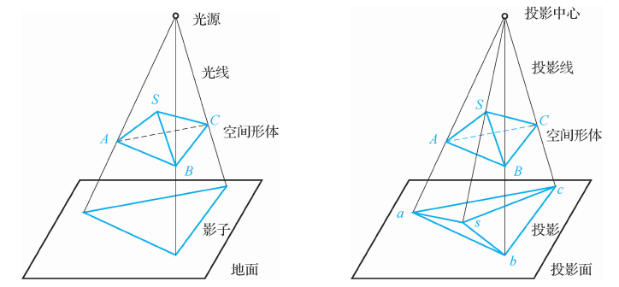
3.1投影及其特性
在日常生活中，人们经常能看到物体在阳光或者灯光的照射下，在地面或者墙面上留下影子，因为影子是灰黑一片的，所以只能反映物体外形的轮廓，不能反映物体真实的形状、大小和内部情况。
在工程制图中，假设按规定方向射来的光线能够透过物体照射，同时假定光线能透过形体而不能透过形体的各个棱线，此时形成的影子不但能反映物体的外形，同时也能反映物体上部和内部的情况，这样形成的影子称为投影。

Slide 6
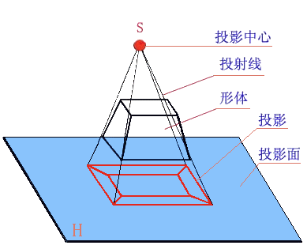
3.1投影及其特性
一、图板
我们把能够产生光线的光源称为投影中心，光线称为投影线，投影平面称为投影面，用投影表达物体形状和大小的方法称为投影法，用投影法画出的物体的图形称为投影图。

Slide 7
知识点学习
谢谢观看

